Slide 1
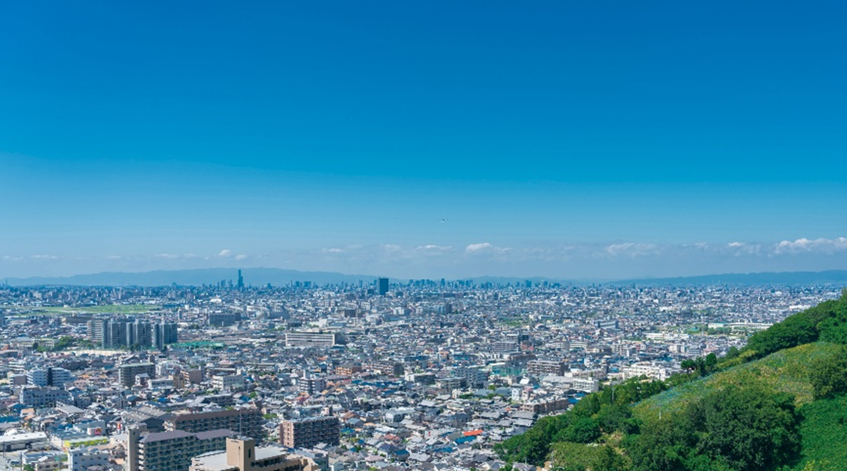
脱炭素化に向けた消費行動促進に係る
事業連携協定について
2023年11月10日

Slide 2
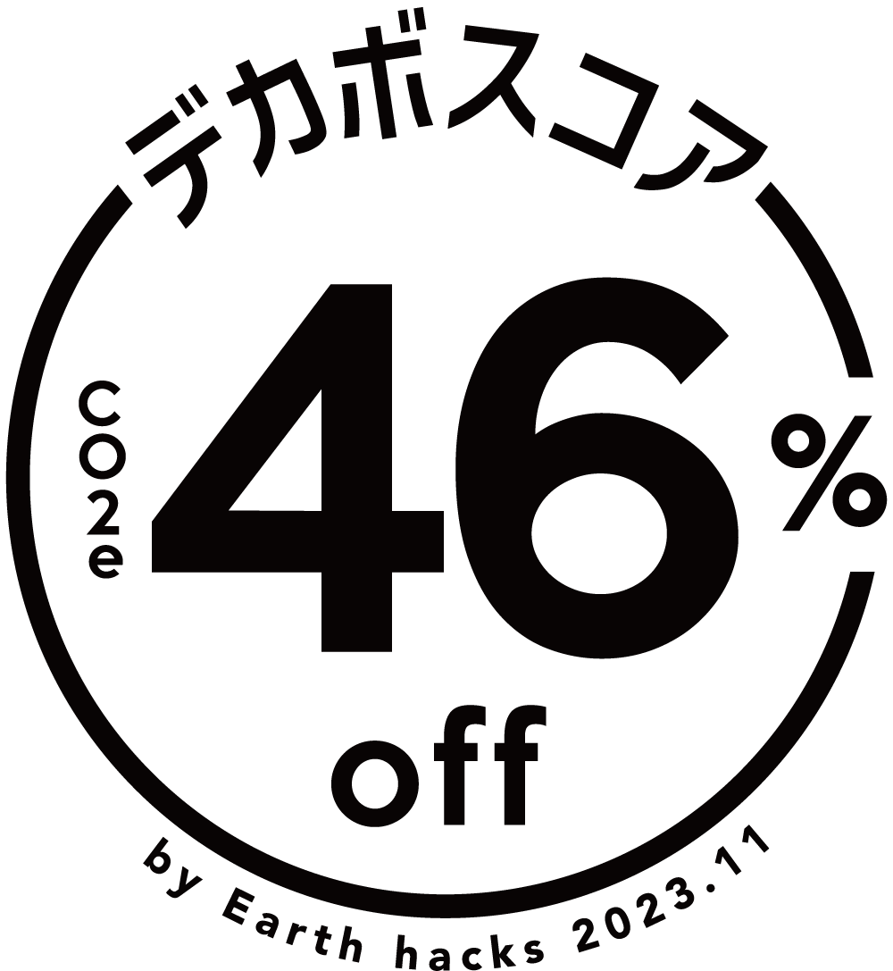
本協定の意義
大阪府は、「2050年二酸化炭素排出量実質ゼロ」の実現のために、
2025年に開催される大阪・関西万博を契機とし、
カーボンフットプリント(CFP)表示を商品選択の指標の一つとする消費行動の拡大に取り組んでいる。
CFPとは・・・商品の生産等により排出される温室効果ガス排出量をCO2に換算し、１つの商品やサービス当たりの量として表示する仕組み
大阪版CFP
大阪産農産物での展開に限定し、エコ農法や 地産地消の取組みによるCO2削減率を算出。 府内イベントや店舗にて大阪産(もん)と Osaka AGreen Actionと連携したマークで表示。
デカボスコア
農産物からレシピ、製品まで幅広く算定。 大企業を中心に算定と表示を展開しており、 ECモールやメディア等を用いて効果的に発信している ため、マークは一定の認知度がある。

Slide 3
連携・協力事項
01
共催イベントの実施や各々が持つ広報媒体を通じたCFP関連情報の相互発信
共創イベント「デカボチャレンジ」の大阪開催
府SNSやメルマガ、「デカボメディア」での相互発信
02
府内事業者等におけるCFP算定・表示の支援
府内事業者のCFP算定支援（サプライチェーン全体での見える化モデル事業者、大阪産(もん)・大阪産(もん)名品事業者等）
府内CFP算定事業者の「Earth hacks Mall」出品支援
03
府が実施する施策・イベント等でのCFP啓発
大阪産(もん)関連イベントでのEarth hacks株式会社の出展
生活におけるCO2に着目した教育プログラムの共同実施
CFPの普及に向けた調査研究・ノウハウ共有

Slide 4
連携取組第一弾
名称
Welcoming アベノ・天王寺 おおさかもん祭り
～ Road to EXPO 2025 ～
日時
2023年11月11日(土)・12日(日) 11:00-17:00
場所
大阪天王寺公園エントランスエリア“てんしば”
内容
「素敵な大阪産(もん)が当たる！」デカボdeクイズ大会！ を11月11日(土) 11:55～12:10 にメインステージにて開催します。
キッチンカーや販売ブースにて20商品以上にデカボスコアを表示！

